Slide 1
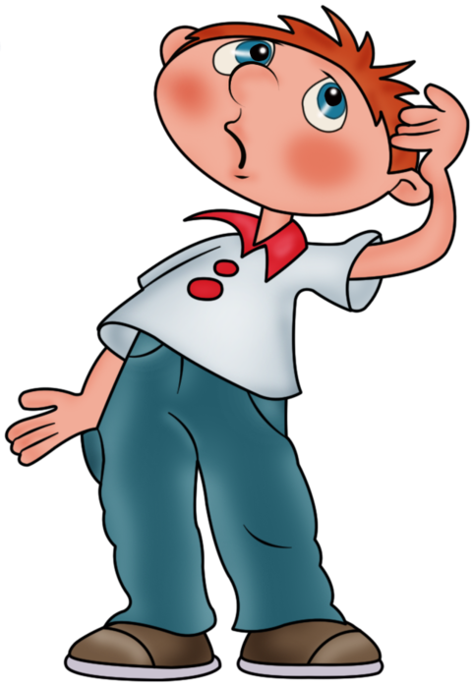
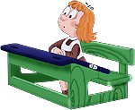
Словарный диктант (2 класс)
к?рова р?бята д?ван

Slide 2
Ап ? льсин

Slide 3
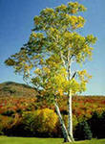
б ? рёза

Slide 4
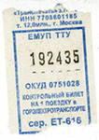
б ? лет

Slide 5
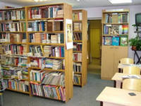
б ? бл ? отека

Slide 6
д ? ревня

Slide 7
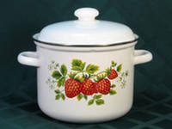
к ? стрюля

Slide 8
к ? лбаса

Slide 9
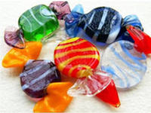
к ? нфета

Slide 10
лес ? ница

Slide 11
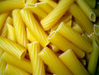
м ? к ? роны

Slide 12
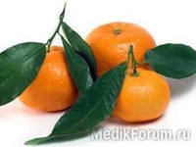
м ? нд ? рин

Slide 13
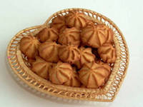
п ? ченье

Slide 14
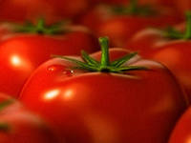
п ? м ? дор

Slide 15
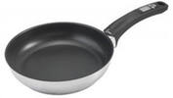
ск ? в ? родка

Slide 16
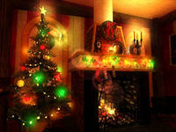
праз ? ник

